Slide 1
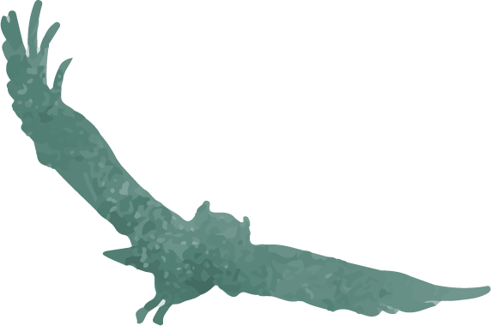
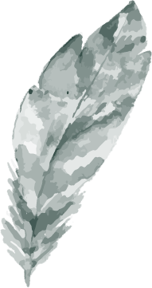




Nói và nghe:
KỂ LẠI MỘT TRUYỀN THUYẾT
HOẶC CỔ TÍCH

Slide 2

VIDEO HOẠT HÌNH TRUYỀN THUYẾT THÁNH GIÓNG

Slide 3


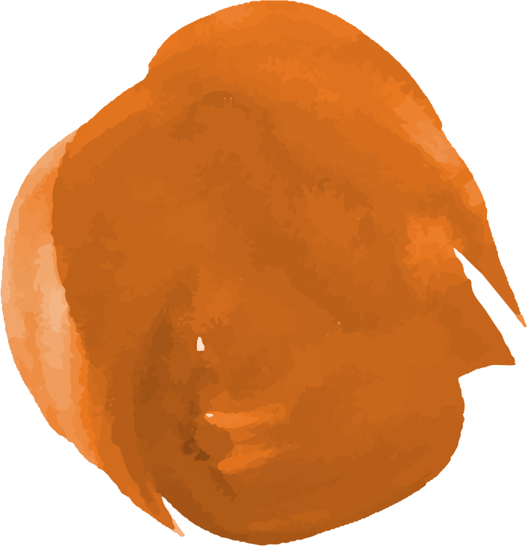
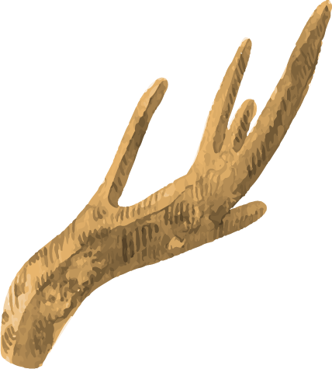
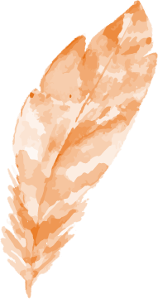


I.
ĐỊNH HƯỚNG

Slide 4


Để kể lại một truyện truyền thuyết hoặc cổ tích, các em cần:
Bám sát các sự kiện chính của truyện, nhưng cũng có thể sáng tạo thêm các chi tiết, hình ảnh, cách kết thúc truyện,….
Phân biệt kể miệng (văn nói) với kể bang viết (văn viết); chú ý cách kể, giọng kể, kết hợp với ngôn ngữ hình thể (cử chỉ, ánh ămts, nét mặt,…) phù hợp nội dung câu chuyện. Có thể sử dụng thiết bị hỗ trợ

Slide 5
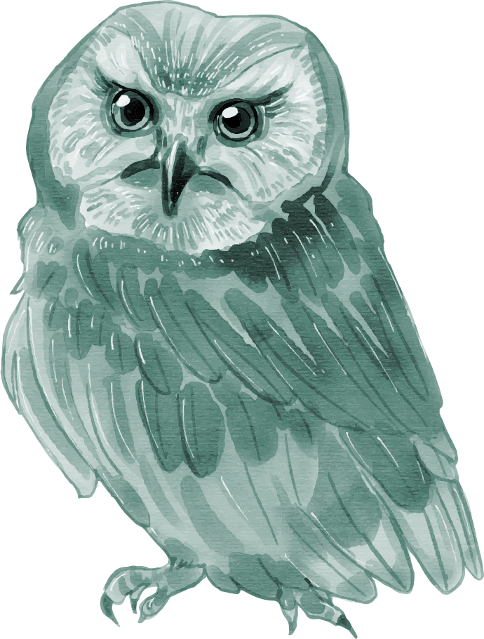
THỰC HÀNH
II.

Slide 6
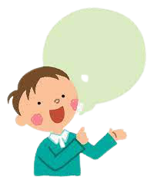
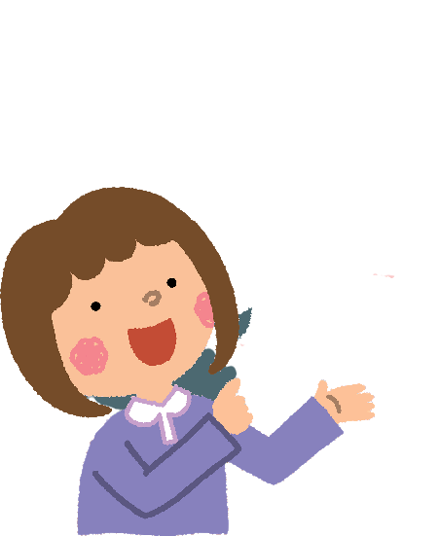



TRƯỚC KHI NÓI
Chuẩn bị nội dung
Tập luyện
Xác định mục đích nói và nghe
Tập nói một mình
Tập nói trước nhóm

Slide 7




TRÌNH BÀY BÀI NÓI

Slide 8

TRAO ĐỔI VỀ BÀI NÓI

Slide 9
KHI NÓI
Nói đúng mục đích (kể lại một truyền thuyết/ cổ tích)
Nội dung nói có mở đầu, có kết thúc hợp lí
Điệu bộ, cử chỉ, nét mặt, ánh mắt,… phù hợp
Nói to, rõ ràng, truyền cảm

Slide 10

LUYỆN TẬP

Slide 11
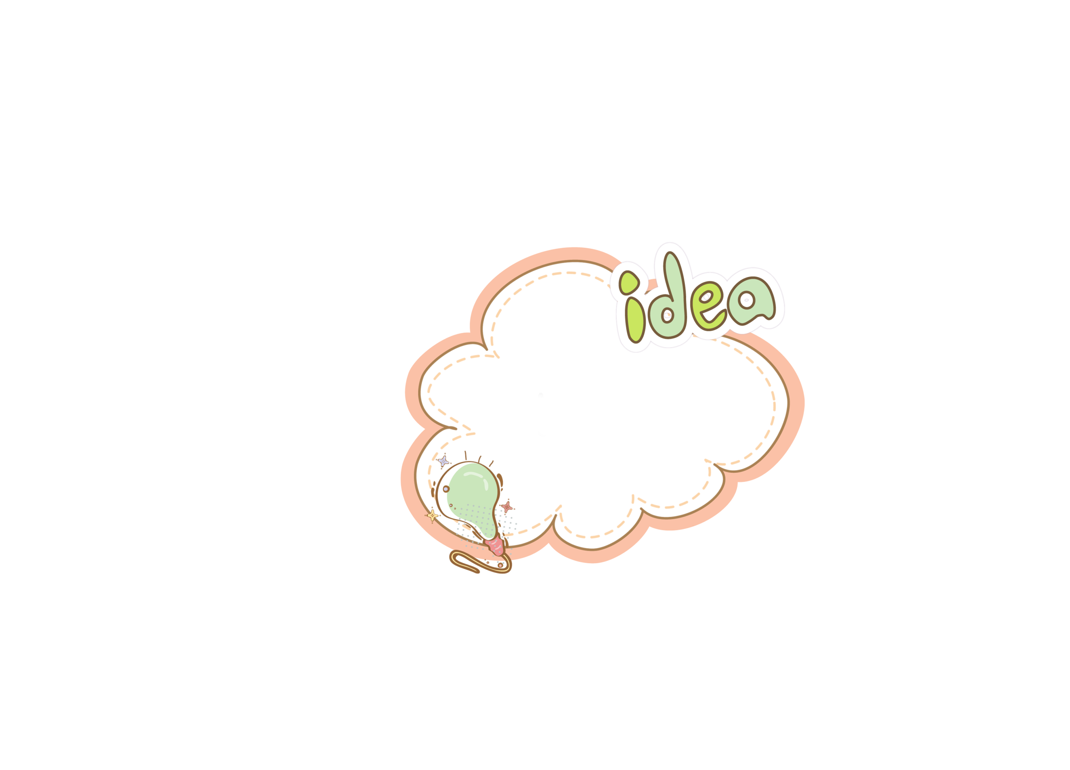
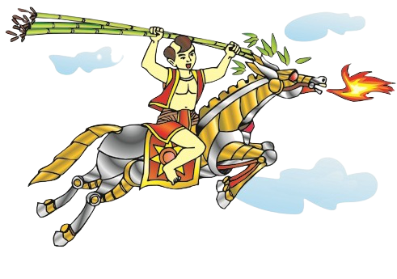
Giáo án có phí của Kim Dung biên soạn. Liên hệ 0336032445 https://www.facebook.com/phamkimdung25/
Đóng vai nhân vật Thánh Gióng, kể lại câu chuyện

Slide 12
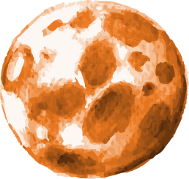
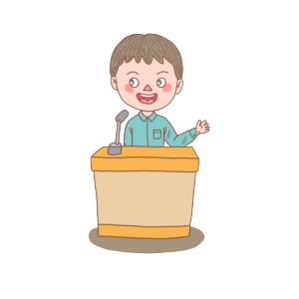


VẬN DỤNG

Slide 13

Bài 1:
Thu thập thêm những tư liệu về truyện truyền thuyết hoặc cổ tích bằng các kênh như internet, sách truyện ...
Bài 2:
Hãy giới thiệu 1 số truyện cổ tích hoặc truyền thuyết mà em sưu tầm được và kể lại bằng lời của em.

Slide 14
PHIẾU ĐÁNH GIÁ THEO TIÊU CHÍ
Nhóm:……….
Tiêu chí | Mức độ
 | Chưa đạt | Đạt | Tốt
1. Chọn được câu chuyện hay, có ý nghĩa | Chưa có chuyện để kể. | Có chuyện để kể nhưng chưa hay. | Câu chuyện hay và ấn tượng.
2. Nội dung câu chuyện phong phú, hấp dẫn | ND sơ sài, chưa có đủ chi tiết để người nghe hiểu câu chuyện. | Có đủ chi tiết để hiểu người nghe hiểu được nội dung câu chuyện. | Nội dung câu chuyện phong phú và hấp dẫn.
3. Nói to, rõ ràng, truyền cảm. | Nói nhỏ, khó nghe; nói lắp, ngập ngừng… | Nói to nhưng đôi chỗ lặp lại hoặc ngập ngừng 1 vài câu. | Nói to, truyền cảm, hầu như không lặp lại hoặc ngập ngừng.
4. Sử dụng ngôn ngữ cơ thể phù hợp. | Điệu bộ thiếu tự tin, mắt chưa nhìn vào người nghe; nét mặt chưa biểu cảm hoặc biểu cảm không phù hợp. | Điệu bộ tự tin, mắt nhìn vào người nghe; nét mặt biểu cảm phù hợp với nội dung câu chuyện. | Điệu bộ rất tự tin, mắt nhìn vào người nghe; nét mặt sinh động.
5. Mở đầu và kết thúc hợp lí | Không chào hỏi/ và không có lời kết thúc bài nói. | Có chào hỏi/ và có lời kết thúc bài nói. | Chào hỏi/ và kết thúc bài nói một cách hấp dẫn.
TỔNG ĐIỂM: ………………../10 điểm

Slide 15
Chúc các con học tốt!

